Slide 1
المقارنات المتعددة
د.علي حميد يوسف

Slide 2
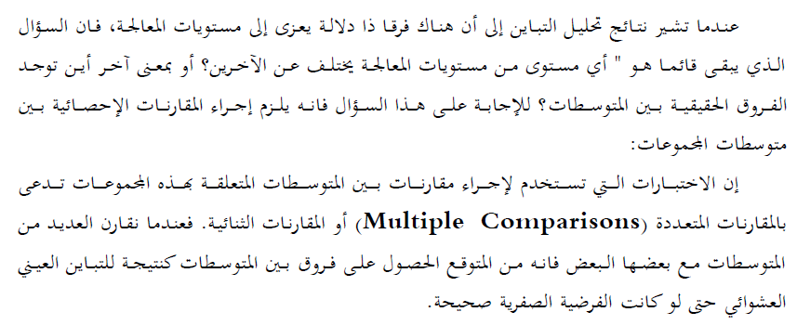
المقدمة

Slide 3
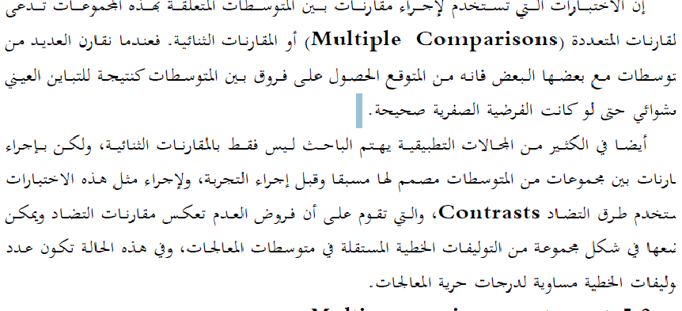

Slide 4
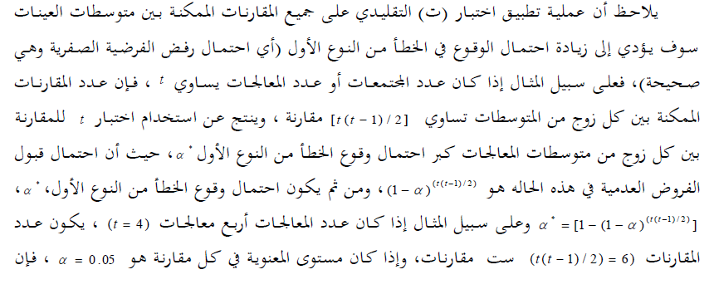
المقارنات المتعددة

Slide 5
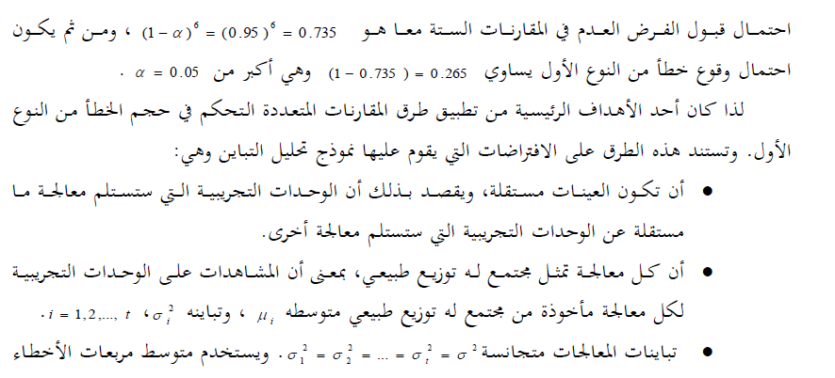

Slide 6
من أشهر طرق المقارنات المتعدده للمعاملات هي:
1. أختبار أقل فرق معنوي (Least Significant Difference – LSD):
يستعمل لمقارنة الفروق المعنوية بين أي متوسطين في التجربة.
خطوات تطبيق الاختبار:
أ‌- حساب الانحراف القياسي بين متوسط أي معاملتين في التجربة ، مما يلي
2MSe
الانحراف القياسي بين متوسط اي معاملتين = ---------
r
MSe : متوسط مربعات الخطأ (يتم الحصول عليه من جدول تحليل التباين).
r: عدد المشاهدات (المكررات) في كل معاملة.

Slide 7
ب‌- نستخرج قيمة t من جداول t، وعلى درجات حرية الخطأ فقط ومستوى معنوية 5 % أو 1 %.
ت‌- نستخرج قيمة LSD من حاصل ضرب الخطوتين السابقتين، أي وفق القانون الاتي:
LSD = الانحراف القياسي بين متوسط اي معاملتين X t
د- نأخذ الفرق بين متوسطين أي معاملتين في التجربة ونقارنه مع قيمة LSD ، فأذا كان الفرق بين المتوسطين أعلى من الــ LSD فهو معنوي ونلاحظ مستوى المعنوية.

Slide 8
مثال: أجريت تجربة لدراسة تأثير خمسة أنواع من العلائق في معدل الزيادة الوزنية لدى العجول وقد شملت كل معاملة خمس عجول (البيانات موضحة في الجدول الاتي). علما" ان F.tab. = 2.87 عند مستوى 5%، و ان قيمة t = 2.086

Slide 9
2. أختبار دنكن (Duncan) متعدد الحدود.
وجد هذا الاختبار عام 1955 من قبل الباحث Duncan ويتميز عن باقي الاختبارات بأنه يأخد الفروق المعنوية بين المتوسطات مهما كان عددها مرة واحدة ، ومن مميزات هذا الاختبار انه من الممكن اجراؤه بصرف النظر عن معنوية او عدم معنوية اختبار تحليل التباين (Anova) .
خطوات أجراء الاختبار:
1. استخراج الانحراف القياسي لاي مشاهدة في التجربة بجذر الاتي:
MSe
Syi = √ -----------
r
2. أستخراج قيم SSR من جداول دنكن وحسب عدد المتوسطات الداخلة في المقارنة.
3. أستخراج قيم LSR من المعادلة الاتية (حاصل ضرب الخطوتين السابقتين).
MSe
LSR = √ -------- X SSR

Slide 10
4. يتم ترتيب المتوسطات وقيم LSR تنازليا وبشكل عمودي وكذلك ترتيب المتوسطات تصاعديا وبشكل أفقي وفي كلا الحالتين يترك أخر متوسط. بعد ذلك نأخذ الفرق بين كل متوسطين ونقارنه بقيمة LSR المقابلة لهما ، فأذا كانت قيمة
الفرق بين المتوسطين أعلى من قيمة LSR أذن الفرق بين المتوسطين معنوي ، في حين أذا كان الفرق أقل من الـ LSR فهو غير معنوي.

